Slide 1
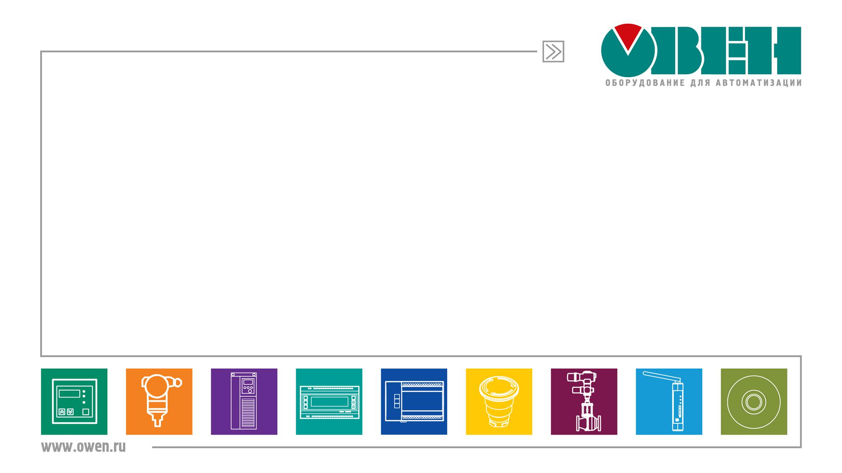
Температура: термопреобразователи сопротивления
Надежда Гарист
менеджер по продукту «Термопреобразователи сопротивления»

Slide 2
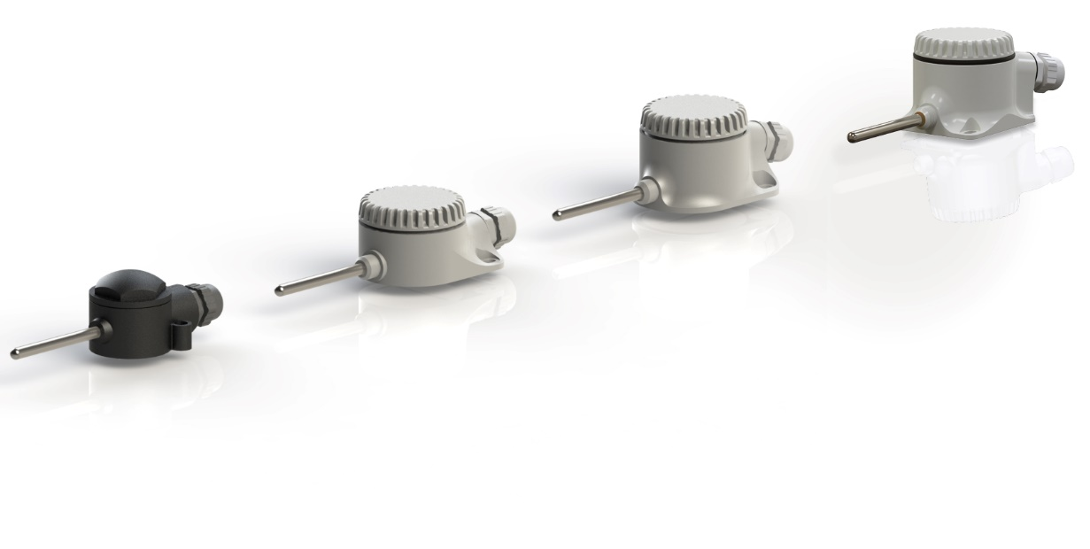
План вебинара
Что необходимо знать?
Обзор линеек: особенности, области применения, сертификаты.
Отопительный сезон начался!
Эволюция.
Ответы на вопросы.

Slide 3
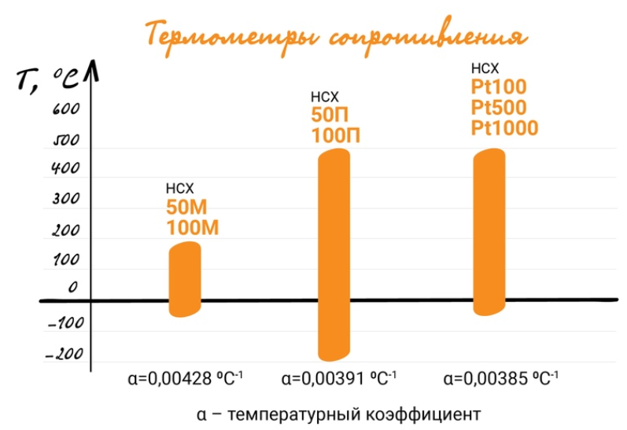
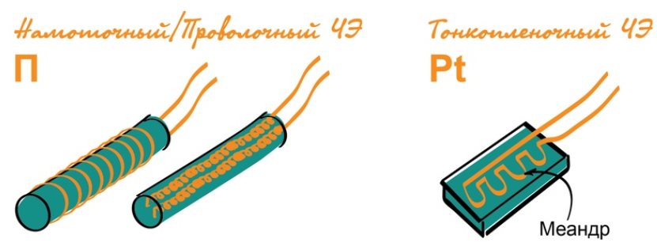
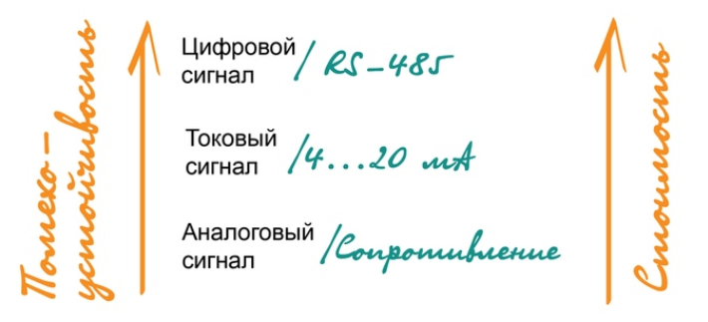
Термопреобразователи сопротивления

Slide 4
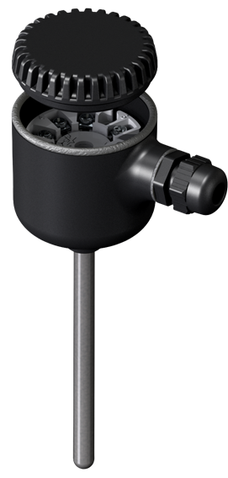
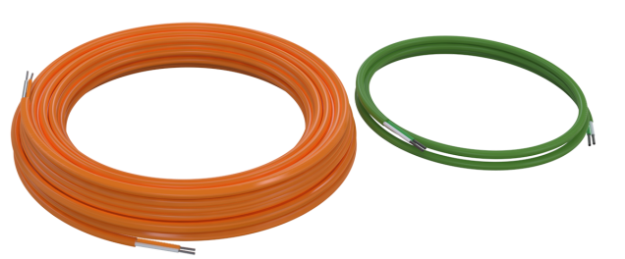
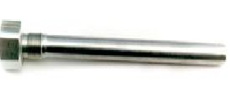
Датчики температуры
Состав измерительной системы
Термопреобразователь сопротивления («сенсор» в различных конструктивных исполнениях)
Нормирующий преобразователь (4-20 мА/ 4-20 мА+HART/ RS-485)
Удлинительные провода (медные)
Защитная арматура (гильзы, бобышки)

Slide 5

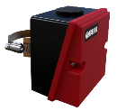
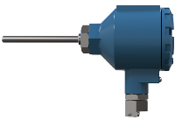
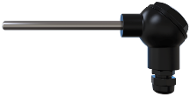

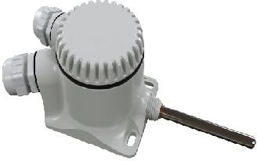
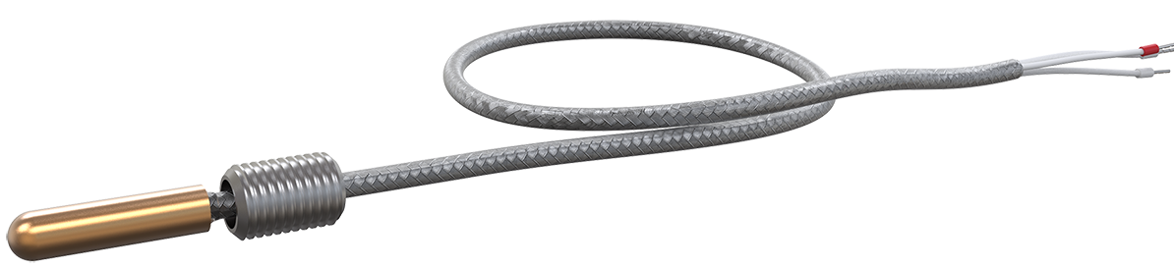
Линейки датчиков температуры
Исполнение «Сенсор»
Исполнение с нормирующим преобразователем
4 кв.’19 г. 1 кв.’20
ДТСХХ4 и ДТСХХ5
ДТХ.И 4….20 мА
ДТС.И.EXI / ДТС.И.EXD
ДТХ RS-485
Специализированные
ДТСХХ5М.И
4…20 мА
ДТСХХ5Е
ДТСХХ5Д
4…20 мА
HART
0ExiaIICT6 Gb Х
1ExdIICT6 Gb Х
ДТСХХ5М.RS
Расстояние датчик-прибор – до 1200 м
RS-485
Моdbus RTU
Интеграция в ПЛК Owen Cloud
Улучшенная помехозащищенность
ДТСХХ4 с кабельным выводом
ДТСХХ5 с коммутационной головкой
Общепром. и EXIA исполнение
КДТС – комплекты термопреобразователей сопротивления
Датчики температуры для систем ОВК ДТС3ХХХ
Термисторы ДРТС

Slide 6
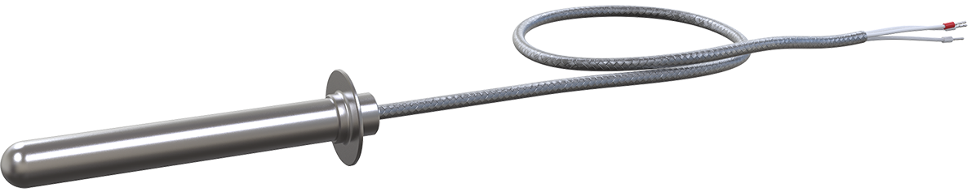
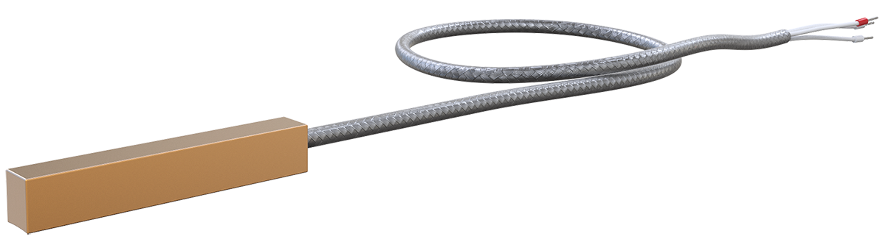

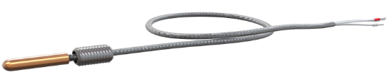
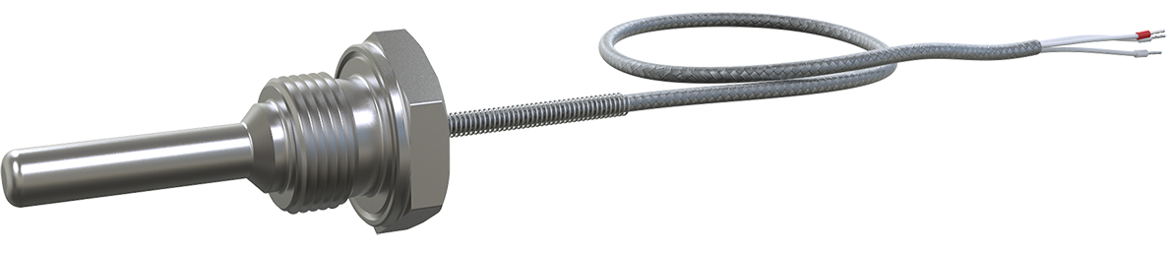
Датчики температуры «сенсор»
Без крепежа
С креплением
Игольчатый
Поверхностный
d от 5 мм
Приварной штуцер
d иглы от 3 мм
накладной на трубопровод
L от 20 мм
Подпружиненный штуцер
L до 320 мм
под винт
(для плоской поверхности)
Накидная гайка

Slide 7
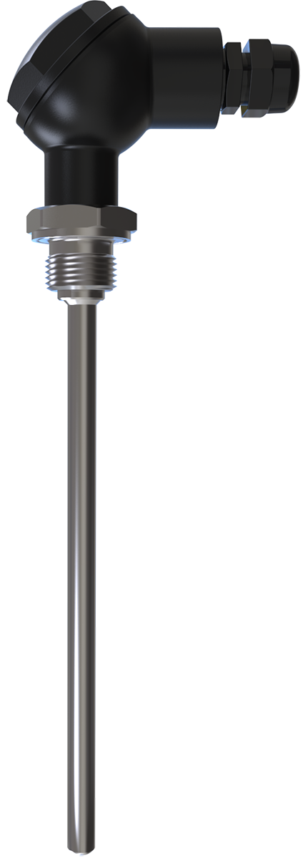
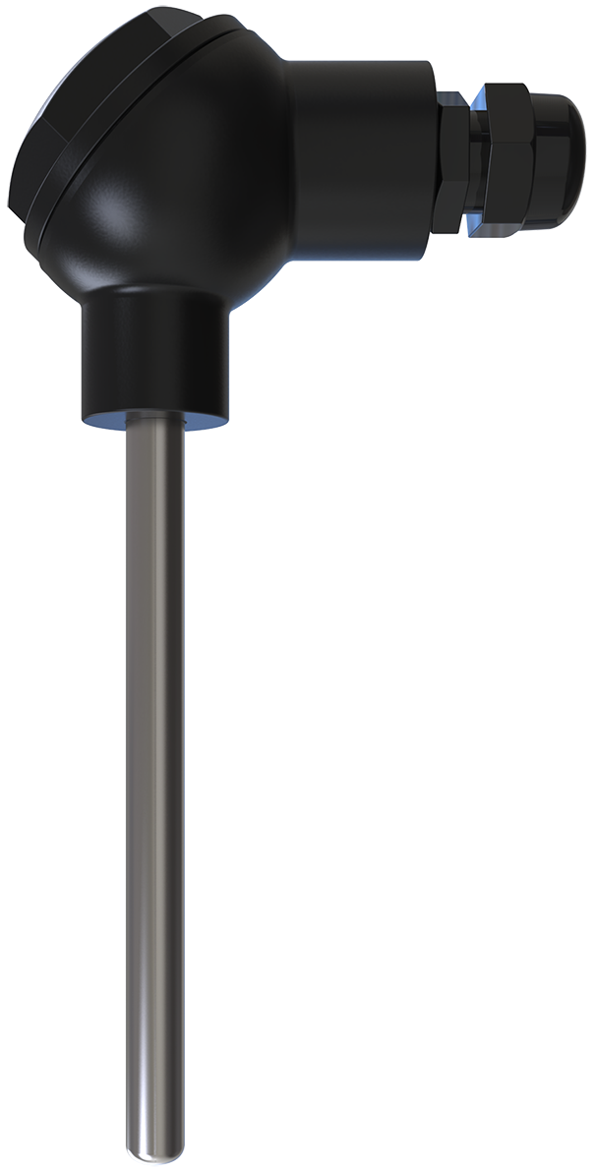
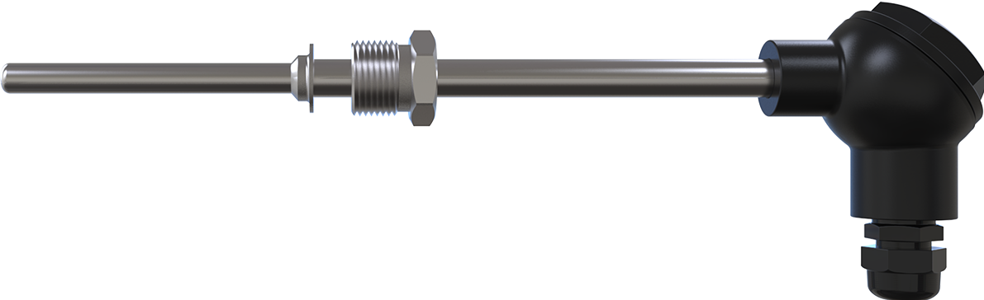
Датчики температуры «сенсор»
Без крепежа
Со штуцером
Настенный
без штуцера
со штуцером
d от 6 мм
приварной
измерение температуры воздуха
L от 60 до 2000 мм
подвижный
подпружиненный
-40..+85 °С

Slide 8
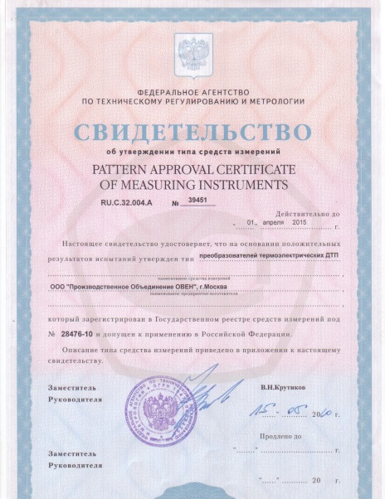
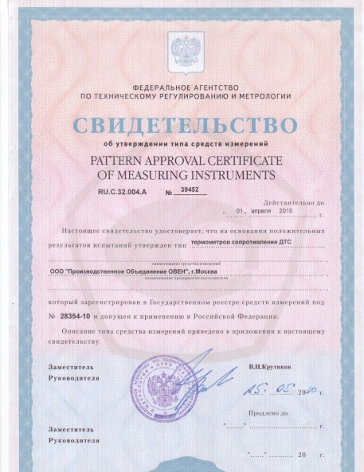
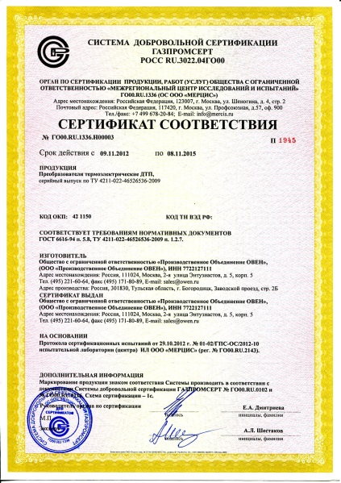
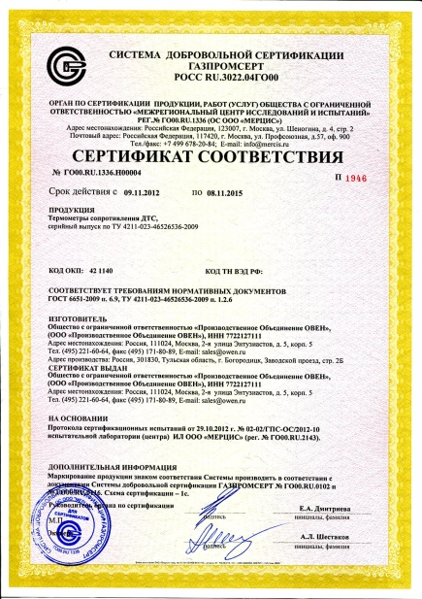
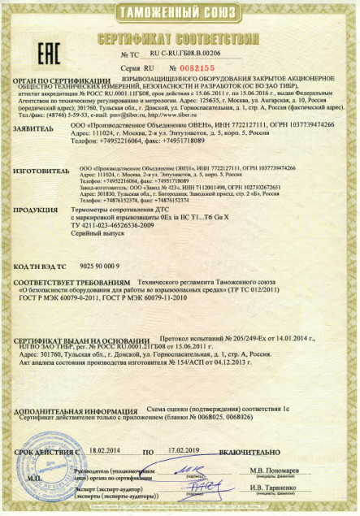
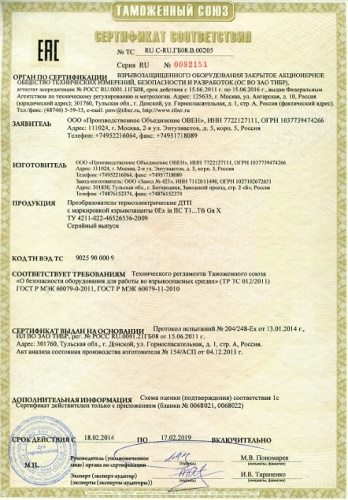
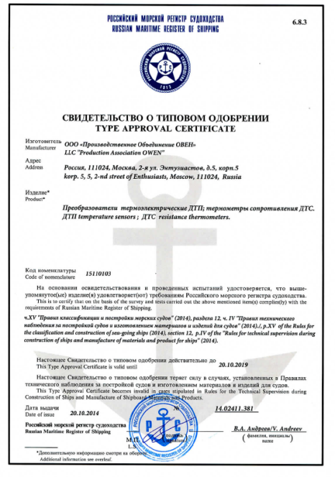
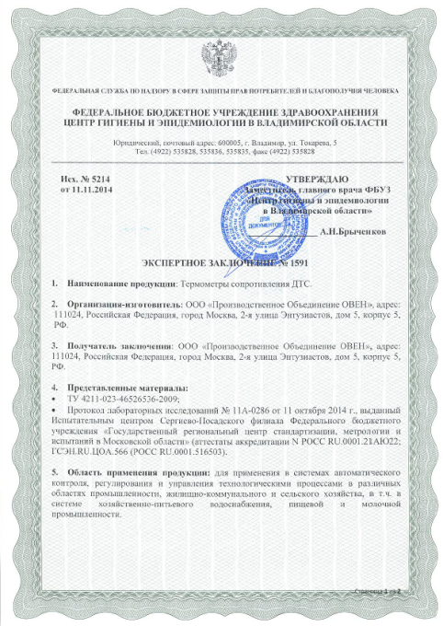
Датчики температуры - сертификаты

Slide 9
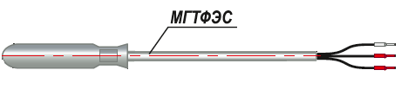
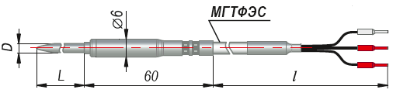
Датчики температуры «сенсор» Новинки!
Общепромышленные ДТСХХ4
Обжим вместо заливки
Кабель МГТФЭС
Термопаста в качестве изоляции
IP67
Игольчатые ДТСХХ4
Облегченная ручка (до 9 гр. вместо 27 гр.)
Обжим вместо заливки
Кабель МГТФЭС
Повышенная герметичность узла кабельного ввода
Термопаста в качестве изоляции
IP67
4 кв.2019
d от 3 мм
L от 60 до 320 мм
4 кв.’19-1 кв.’20

Slide 10
Вопросы - Датчики температуры «сенсор»

Slide 11


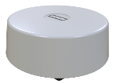
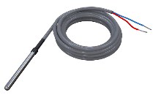
Специализированные датчики температуры
Комплекты термометров
Малогабаритные и с коммутационной головкой
4-летний межповерочный интервал
Линейка HVAC
3ХХХ серия
Термисторы
РТС (холодильная техника)

Slide 12
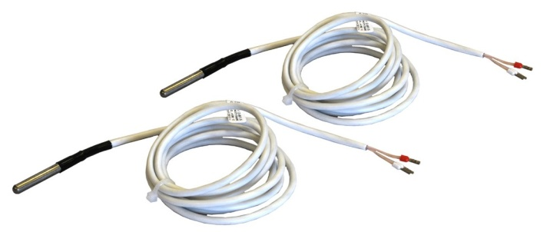
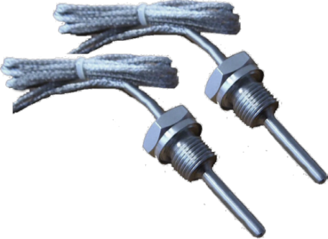
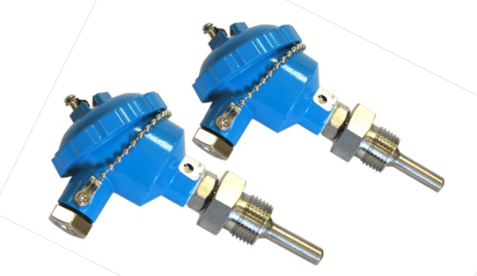
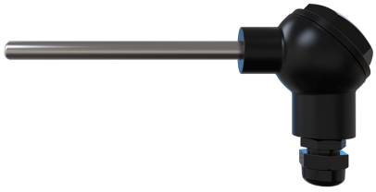
Комплекты КДТС
Диапазон измеряемых температур: 0…+150 °С
Диапазон измерения разности температур: от +3 до +150 °С
НСХ: Pt100, Pt500, Pt1000
Межповерочный интервал 4 года
с кабельным выводом
с коммутационной головкой

Slide 13
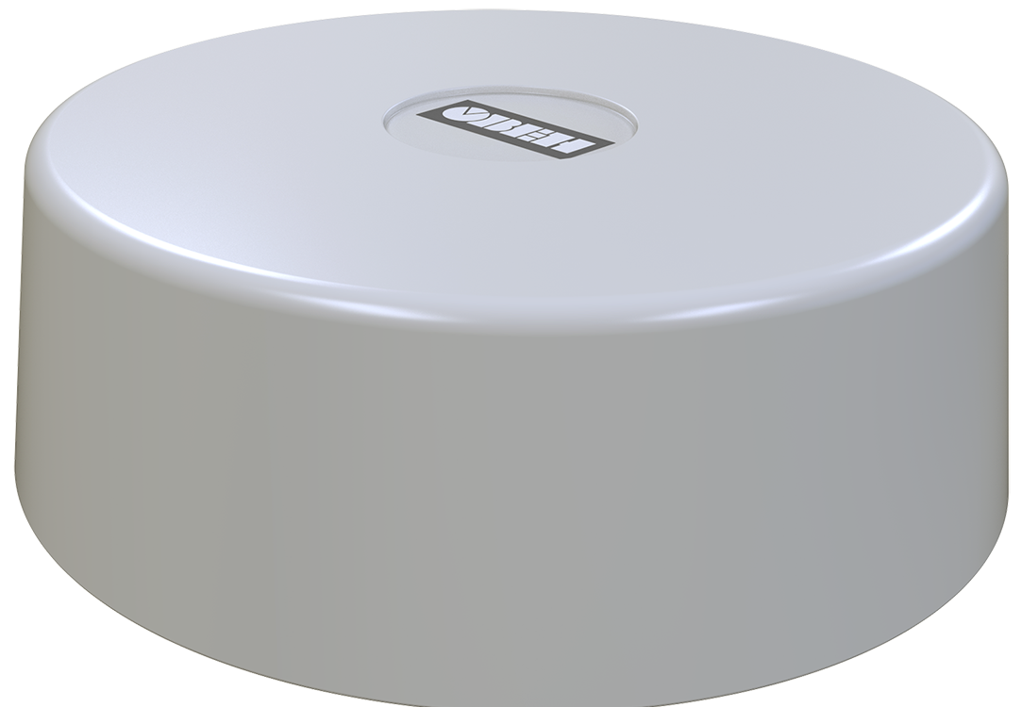
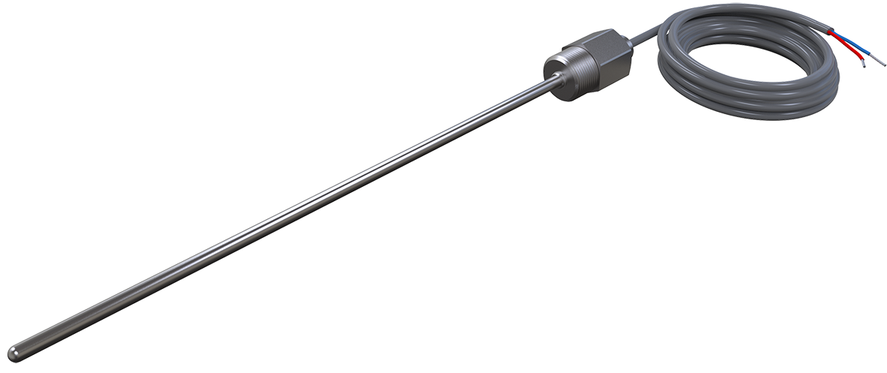
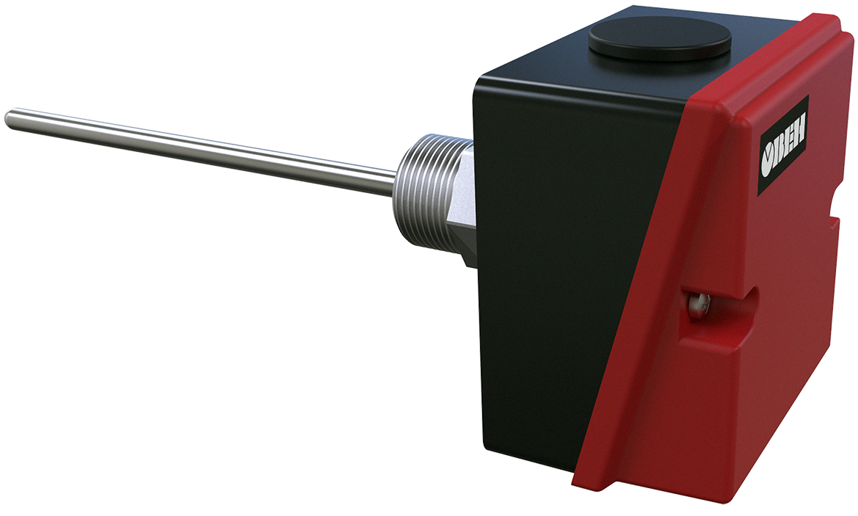
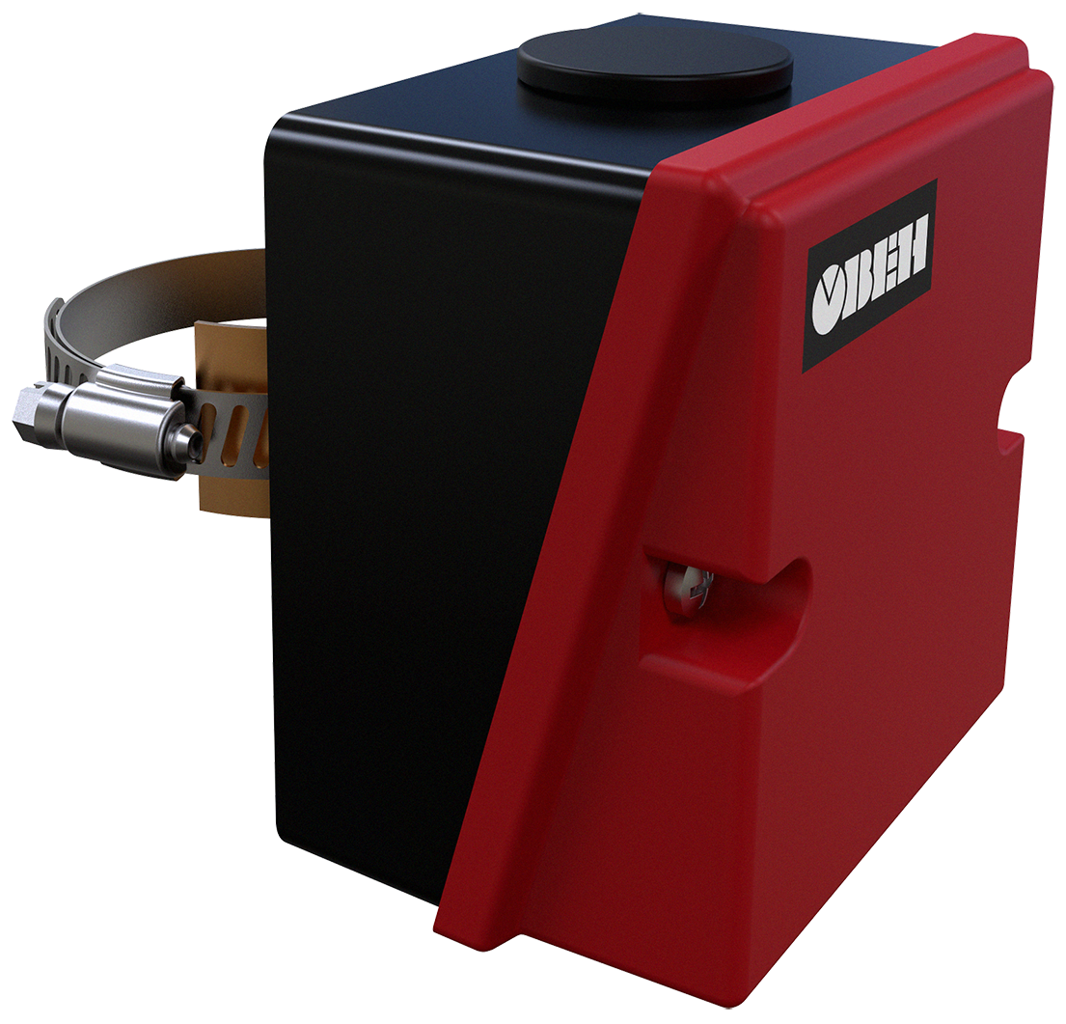
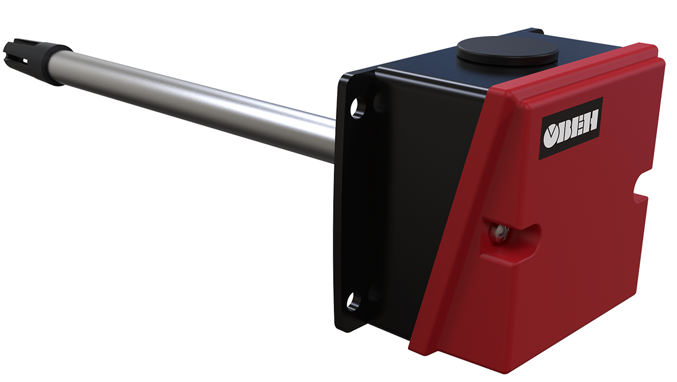
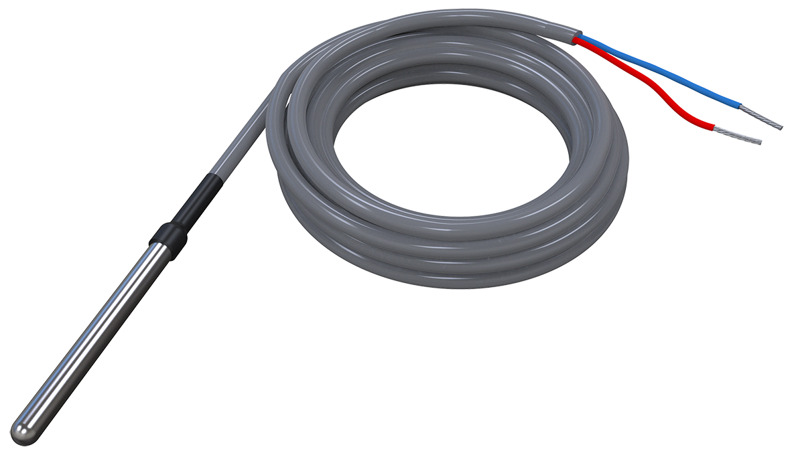
ДТС3ххх для систем ОВК
ТЕМПЕРАТУРА ТЕПЛОНОСИТЕЛЯ
ТЕМПЕРАТУРА ВОЗДУХА
ДТС3194
ДТС3105
ДТС3225
ДТС3005/ ДТС3014
ДТС3015
Диапазон измеряемых температур: -40…+120 °С (до +85 °С для 3005)
НСХ: Pt100, Pt500, Pt1000, 50М
Не являются средством измерения

Slide 14
Специализированные датчики температуры - Новинки!
Датчики температуры для систем ОВК ДТС4ххх
НСХ 50М, 100П,Pt100, Pt500, Pt1000, NTC10k
Дополнительные конструктивные исполнения
Аксессуары (фланцы, хомуты, выносной клеммник)
Сертификат об утверждении типа СИ
Удобное подключение
Аналоговый выходной сигнал 4…20 мА/0…10 В
Цифровой выходной сигнал RS-485
2-3 кв.2020

Slide 15
Вопросы – специализированные датчики

Slide 16
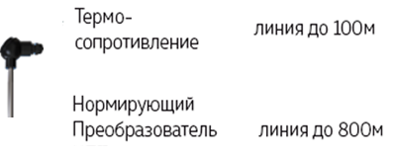
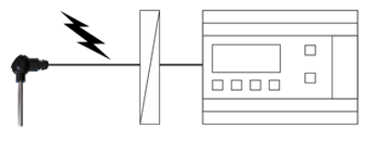
Датчики температуры с нормирующим преобразователем
Для чего нужно нормировать сигнал?:
1. Для увеличения длины линии связи от датчика до измерительного прибора.
2. Для изоляции линии датчика от измерительной системы.
3. Для снижения влияния электромагнитных помех в цепи измерения температуры.
4. Для упрощения подключения термодатчиков к контроллерам.
УЛУЧШЕНИЕ

Slide 17
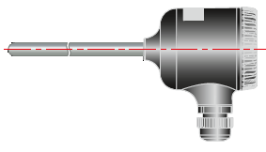
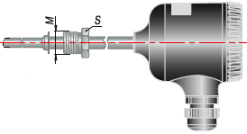
Датчики температуры с 4…20 мА/RS
Без крепежа
С штуцером
Накладной
Канальный
Настенный
накладной
канальный
наружного воздуха
-40..+85 °С
d от 8 мм
Приварной штуцер
-50..+200 °С
В воздуховод
Подвижный штуцер
Накладной
на трубопровод
Подвижный штуцер

Slide 18

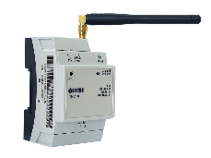

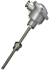
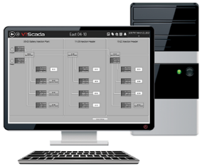
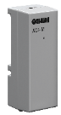
Датчики температуры c RS-485
самый распространенный интерфейс АСУ нижнего уровня
совместим с большинством устройств
длина линии связи 1200 м
ПО (конфигуратор) бесплатно
GPRS
RS-485
Облачный сервис
ПМ210
USB
АС4-М

Slide 19
Сезон начался! ДТС в ЖКХ
Датчики для измерения температуры воздуха
ТЕМПЕРАТУРА ВОЗДУХА
наружный воздух
канальный воздух
ДТС3005
ДТС125Л5
ДТС125М5
ДТС3015
ДТС405М.И
ДТС405М.RS
ДТС125M.RS
ДТС125M.RS
«Сенсор»
не СИ
«Сенсор»
СИ
«4…20 мА»
СИ
«RS-485»
СИ
«Сенсор»
Не СИ
«4…20 мА»
СИ
«RS-485»
СИ

Slide 20

Сезон начался! ДТС в ЖКХ
Датчики для измерения температуры теплоносителя
ТЕМПЕРАТУРА ТЕПЛОНОСИТЕЛЯ
накладные
погружные
погружные
ДТС3225
ДТС325М5
ДТС3105
ДТС065М.И
ДТС065М.RS
ДТС224
ДТС325M.RS
ДТС125M.RS
«Сенсор»
не СИ
«Сенсор»
СИ
«4…20 мА»
СИ
«RS-485»
СИ
«Сенсор»
Не СИ
«4…20 мА»
СИ
«RS-485»
СИ

Slide 21



Датчики температуры EXIA, EXD
Взрывозащищенные исполнения EXIA, EXD
Измеряемая температура: -50…+500 °С
НСХ: Pt100
Тип выхода: аналоговый
Выходной сигнал:
ДТСХХ5Е 4…20 мА+HART
ДТСХХ5Д 4…20 мА/ 4…20 мА+HART
Класс точности: ±0,25 %; ±0,5 %
Межповерочный интервал: 2 года

Slide 22

Датчики температуры 4…20 мА Новинки!
Датчики температуры EXIA ДТСХХ5Е
НСХ Pt100
Выходной сигнал: 4…20 мА
Новые конструктивные исполнения
Класс точности: ±0,25 %; ±0,5 %
Межповерочный интервал: 2 года
2-3 кв.2020

Slide 23



Новинки 4 кв.’19 – 1’20
ДТСХХ4 с кабельным выводом с обжимом
IP67
Кабель МГТФЭС
Реле температуры РТ50
Длина капиллярной трубки: 1, 2, 3, 4, 6 и 11,5 м
0…150 гр.Ц
IP65
ДТС RS-485
Расстояние датчик-прибор – до 1200 м
Моdbus RTU

Slide 24

Новинки 4 кв.’19 – 2020
Модернизация линейки датчиков температуры для систем ОВК
Удобное подключение и аксессуары
Сертификация
Датчики с нормирующими преобразователями
ДТСХХ5Е с 4…20 мА
ДТСХХ5Д.RS
ДТСХХ5.И.DIN
Новые конструктивные исполнения
Игольчатые датчики с облегченной ручкой и повышенной герметичностью конструкции
Датчики температуры поверхности с магнитным креплением

Slide 25

Завершающий аккорд – ваши вопросы!
Благодарю за внимание!
Надежда Гарист
менеджер по продукту «Термопреобразователи сопротивления»
n.garist@owen.ru
skype: nadezhda_owen
www.owen.ru

